Slide 1


ỦY BAN NHÂN DÂN QUẬN LONG BIÊN
TRƯỜNG TIỂU HỌC ĐÔ THỊ VIỆT HƯNG
BÀI GIẢNG ĐIỆN TỬ
KHỐI 3
MÔN: TIẾNG VIỆT

Slide 2












Slide 3

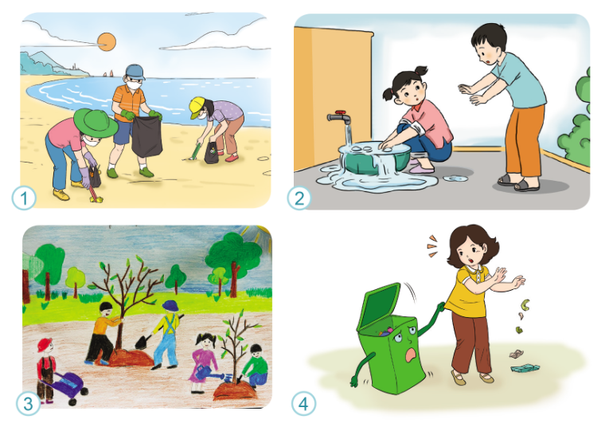

1. Viết một đoạn văn theo đề tài được gợi ra từ một trong các bức tranh dưới đây. Giới thiệu và bình chọn các đoạn văn hay.
Cách viết.
+ Em sẽ chọn đề nào?
+ Em sẽ viết những gì?
+ Viết như thế nào?

Slide 4





Tranh 1: Dọn dẹp rác biển
Biển có một vai trò vô cùng quan trọng. Nhưng sau mùa du lịch thì bờ biển thường trở nên ô nhiễm khi nhiều vị khách du lịch không có ý thức. Chính vì vậy, các anh chị đoàn viên của huyện đã quyết định sẽ tổ chức một buổi tổng vệ sinh bờ biển vào cuối tuần này. Điều đó được mọi người hưởng ửng rất cao. Em cũng vô cùng háo hức mong chờ đến hôm đó. Đúng bảy giờ sáng chủ nhật, mọi người đều có mặt rất đông. Các anh chị đoàn viên phân công thành các nhóm với từng công việc cụ thể. Em và một số bạn nhỏ khác được giao cho công việc nhặt rác ở trên bờ biển. Một số người lớn phụ trách ra xa hơn để thu nhặt rác (đặc biệt là các đồ nhựa). Sau nhiều tiếng lao động chăm chỉ, cuối cùng bờ biển cũng trở nên sạch sẽ hơn. Em rất vui vì đã đóng góp được vào công việc bảo vệ môi trường cho quê hương mình.

Slide 5
Tranh 3: Trồng cây
Đầu xuân vừa rồi, cả xóm em ai cũng vui vẻ tham gia Tết trồng cây do Bác Hồ phát động. Mới sáng ra, ai cũng vội vàng , tất bật tìm cho dụng cụ trồng cây , tề tựu về sân nhà văn hóa. Sau khi nghe lễ phát động của thôn trưởng, mỗi người nhận lấy một cây giống cho mình đem về trồng. Nhà nhà thi đua trồng cây, chăm sóc cây tốt. Chỉ mấy tháng sau, những cây bà con trồng đã tốt tươi. Em nghĩ chỉ vài năm nữa thôi, cả quê em có một màu xanh trù phú.

Slide 6
Tranh 4: Không vứt rác bừa bãi
Vứt rác bừa bãi thể hiện ý thức kém và không bảo vệ môi trường. Khi có rác hãy vứt vào thùng rác, vứt rác không đúng nơi làm ô nhiễm môi trường và không tốt cho sức khỏe.

Slide 7



Chia sẻ bài của em trong nhóm và nghe góp ý của bạn
để chỉnh sửa
Nghe bạn góp ý cho mình.
Đọc bài của bạn và góp ý cho bạn.
Sửa lại bài cho hay hơn.

